Slide 1

ERASMUS+ praktyki za granicą
Neumünster – Tarnów
2016

Slide 2
Dnia 06.03.2016 roku przybyliśmy do Neumünster w składzie: Costantino Secchi, Tomasz Januszewski, Dawid Schabowski, Paweł Bieś i Łukasz Poliszak gdzie odbyliśmy nauki praktyczne w niemieckich firmach. Podróż odbyła się bez żadnych przeszkód i w dobrej atmosferze.

Slide 3
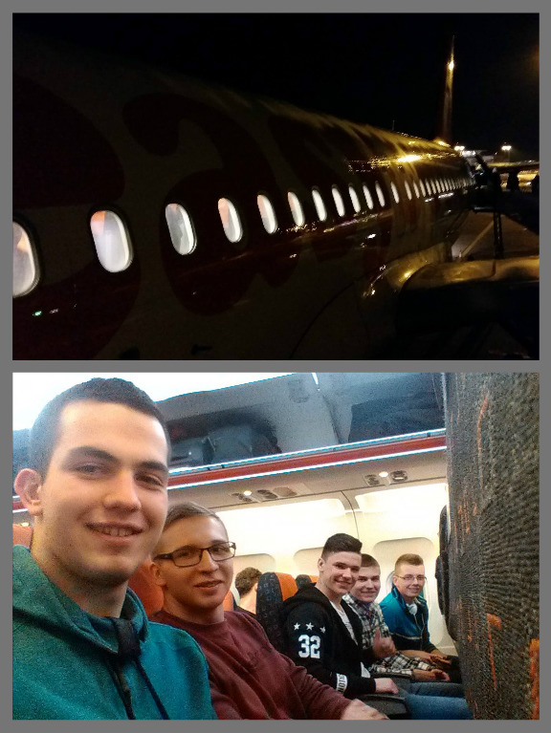

Slide 4
A już następnego dnia powędrowaliśmy do pracy w firmach, gdzie pracowaliśmy od poniedziałku do piątku przez trzy tygodnie, nabywając co raz to więcej doświadczenia i umiejętności w naszych zawodach.

Slide 5
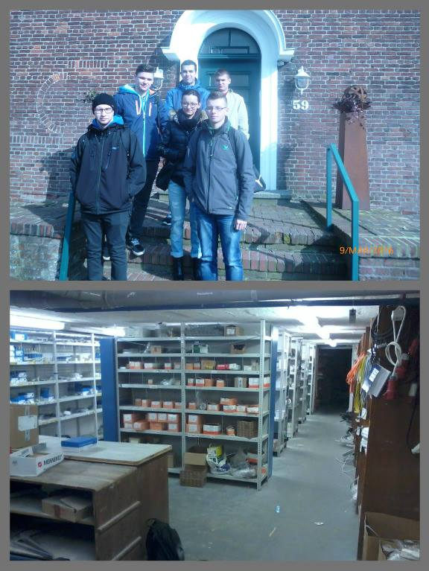

Slide 6
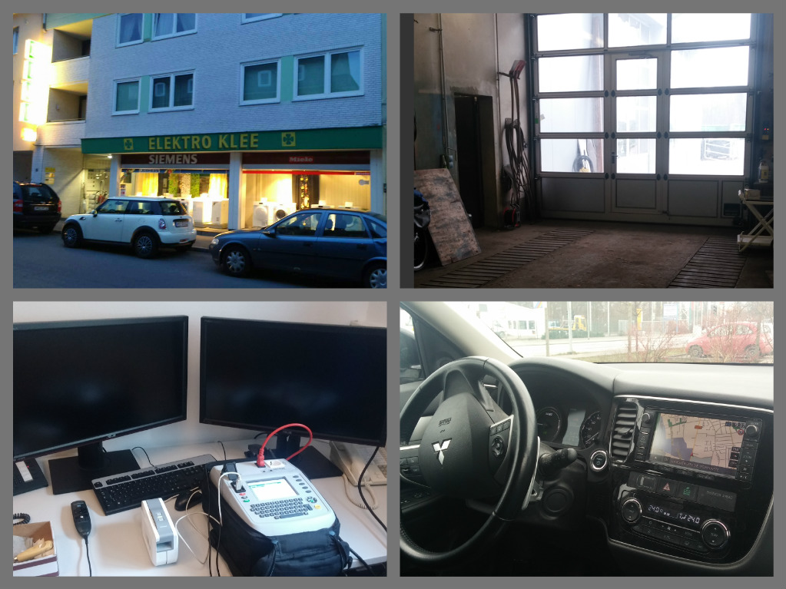

Slide 7
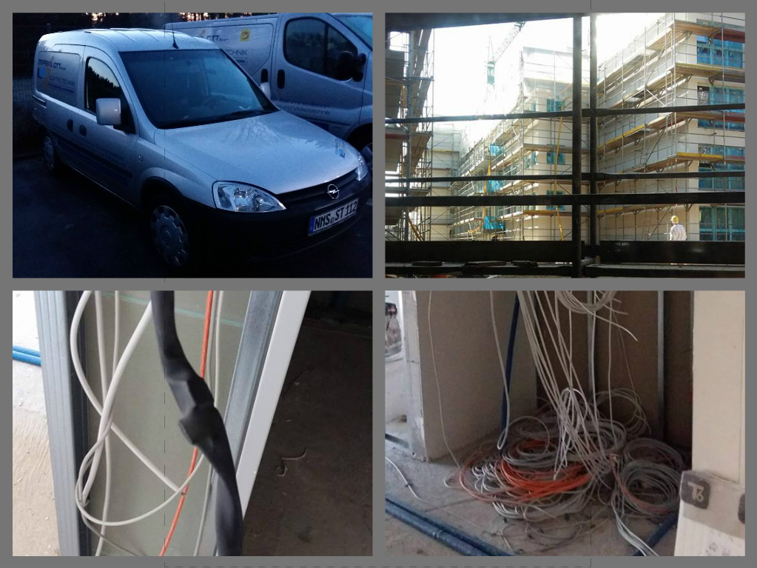

Slide 8
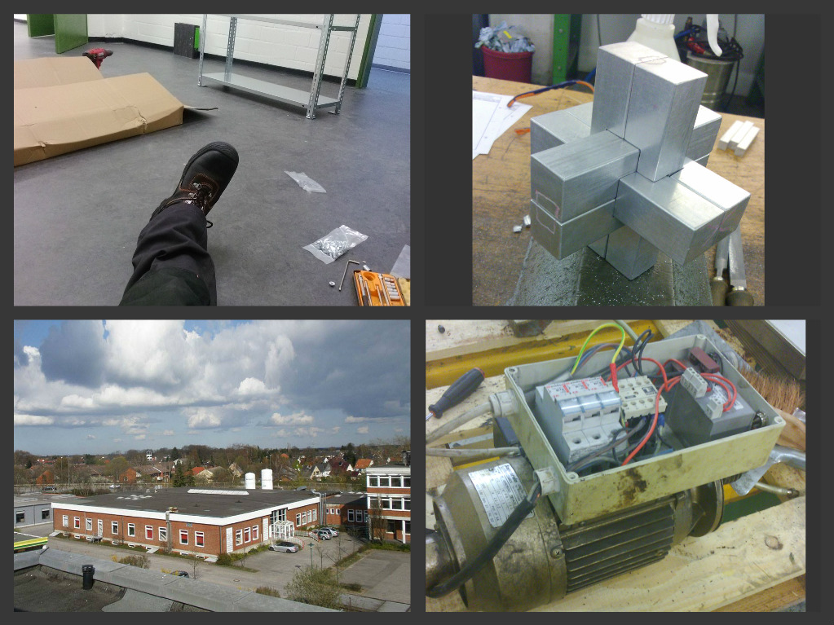

Slide 9
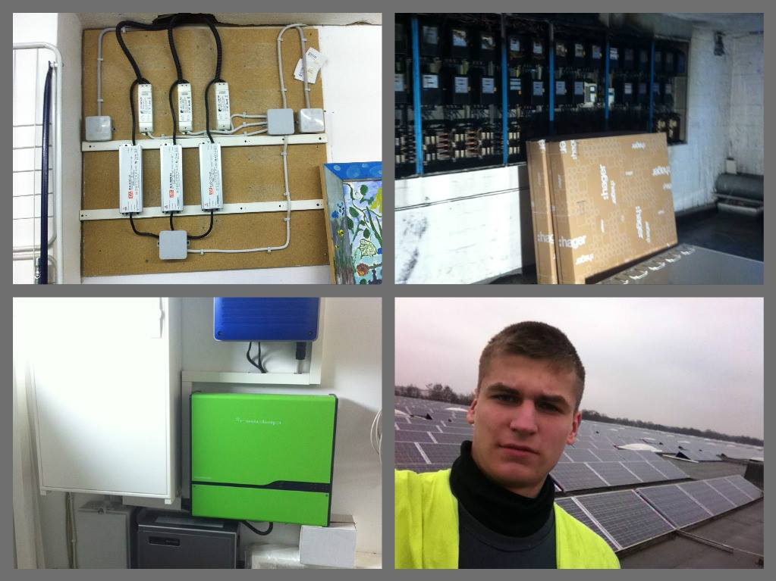

Slide 10
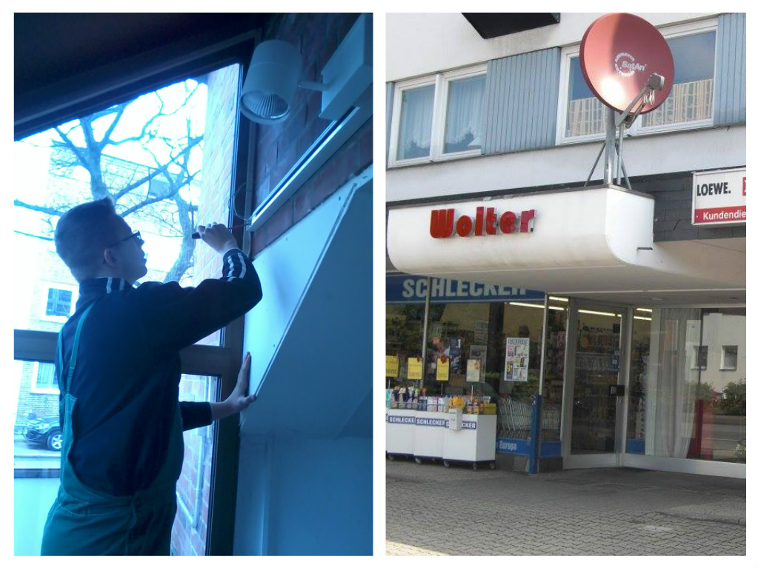

Slide 11
Dnia 09.03 w godzinach popołudniowych odbył się turniej piłki nożnej w miejscowej szkole Helene-Lange-Schule. Udział wzięły drużyny z Niemiec, Polski, Danii oraz Stanów Zjednoczonych. Zwycięzcą turnieju okazał się jeden z zespołów gospodarzy. Nasza drużyna zajęła satysfakcjonujące trzecie miejsce.

Slide 12
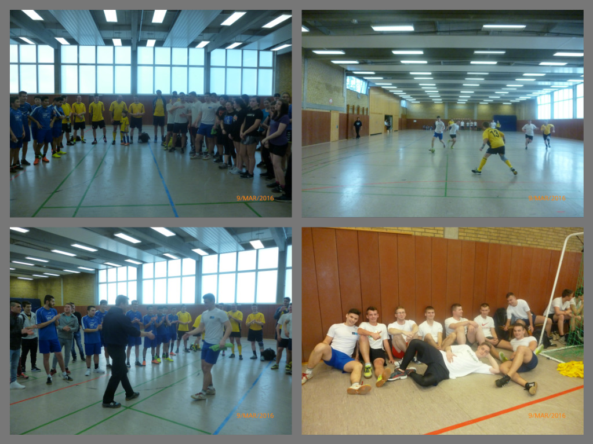

Slide 13
Dnia 12.03 od godziny 10:00 do 16:00 uczestniczyliśmy w spotkaniu z innymi uczniami, którzy także przyjechali by szlifować swe umiejętności w Niemczech. Spotkanie odbyło się w bardzo miłej atmosferze, braliśmy udział w różnych zabawach zespołowych, spożyliśmy wszyscy razem obiad a na końcu wszyscy zostali nagrodzeni za dobrą zabawę małymi upominkami.

Slide 14
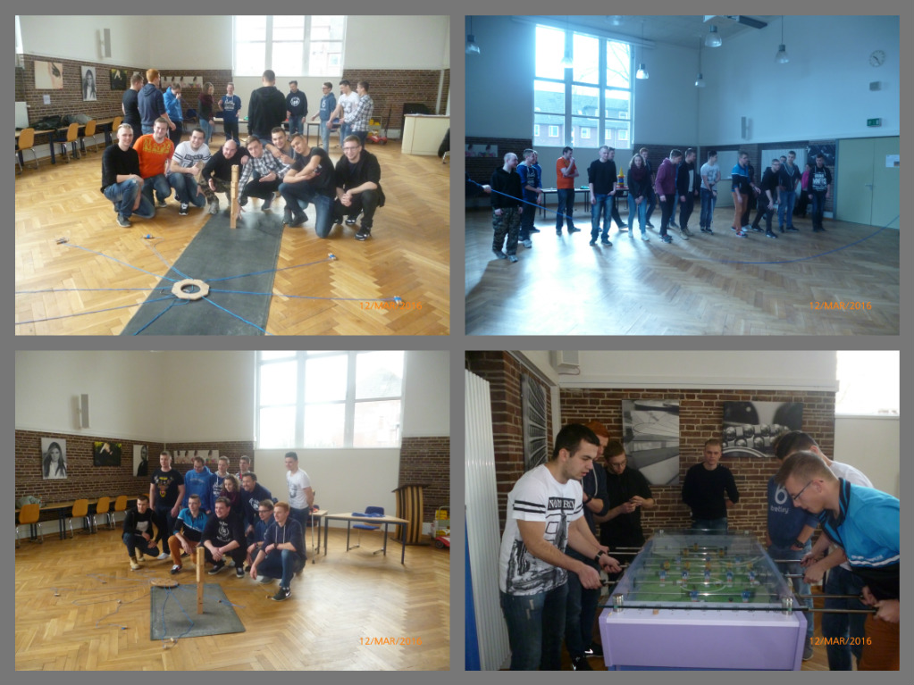

Slide 15
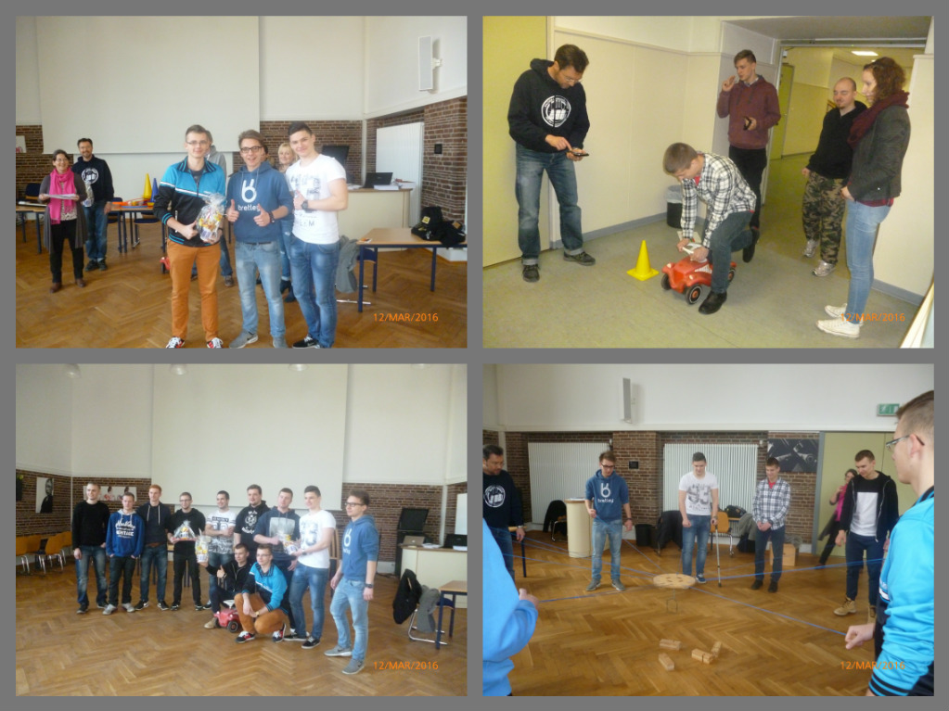

Slide 16
Dnia 13.03 odbyliśmy wycieczkę do Kiel oraz do okolicznego Laboe, gdzie mogliśmy po raz pierwszy ujrzeć prawdziwy okręt podwodny U-Boot, podziwiać widoki z latarni a także pospacerować plażą. W zwiedzaniu towarzyszyła nam grupa uczniów ze szkoły z Koszalina.

Slide 17
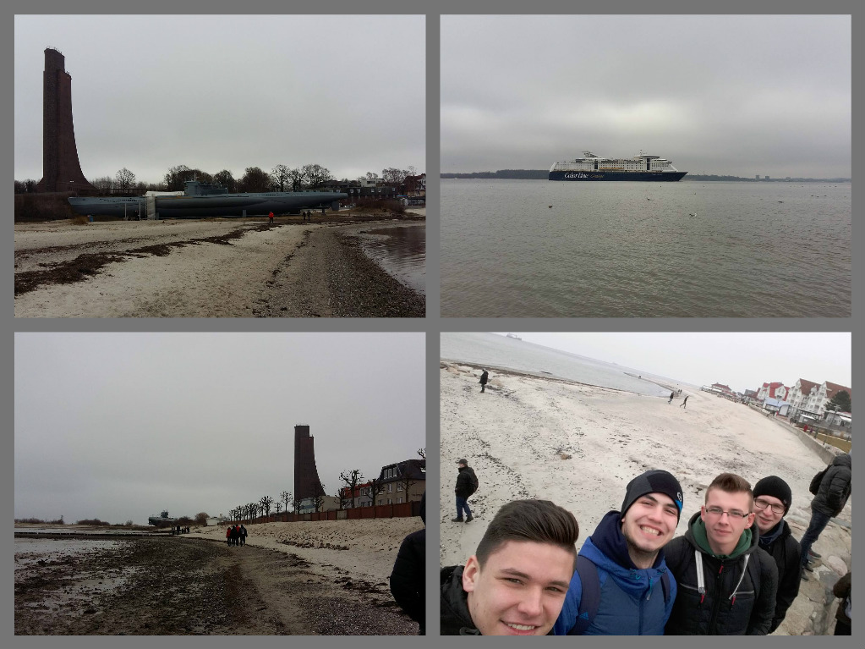

Slide 18
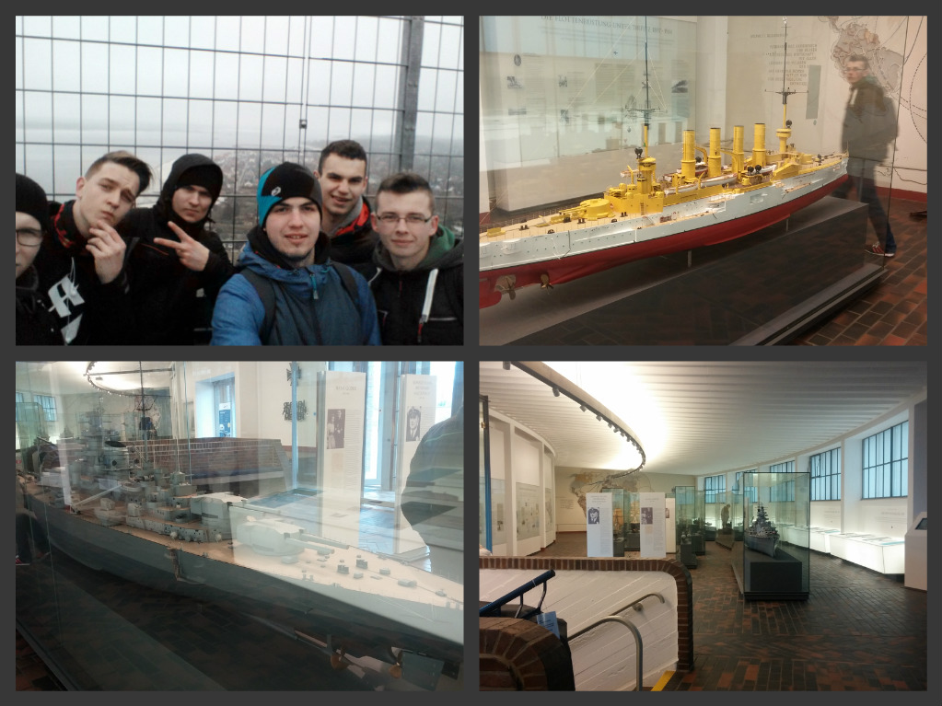

Slide 19
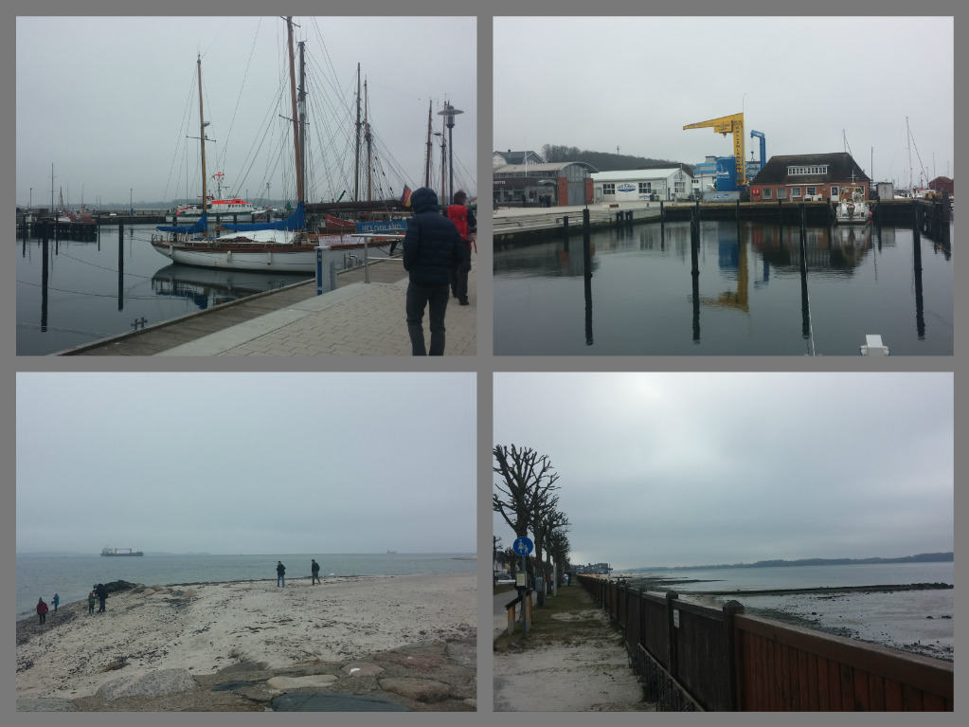

Slide 20
Dnia 15.03 wyruszyliśmy na wycieczkę do Wolfsburga, gdzie mogliśmy zobaczyć stadion VFL Wolfsburg, miasto oraz główną atrakcję, czyli firmę produkującą jedne z najlepszych samochodów osobowych na świecie – Volkswagen oraz prezentacje innych renomowanych firm samochodowych.

Slide 21
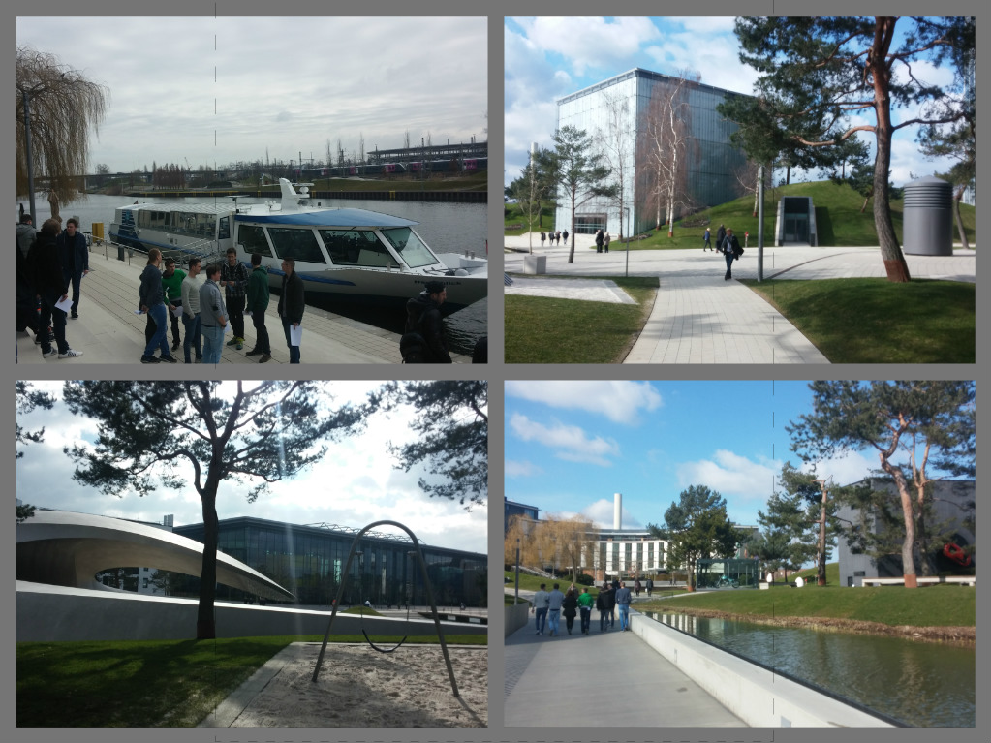

Slide 22
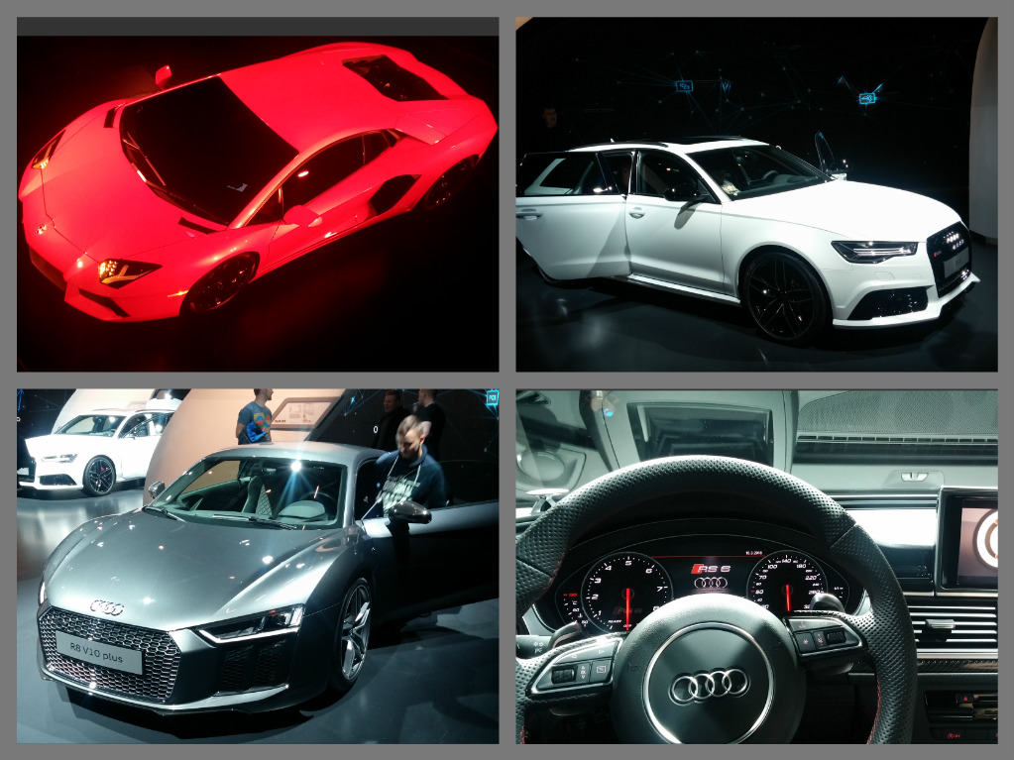

Slide 23
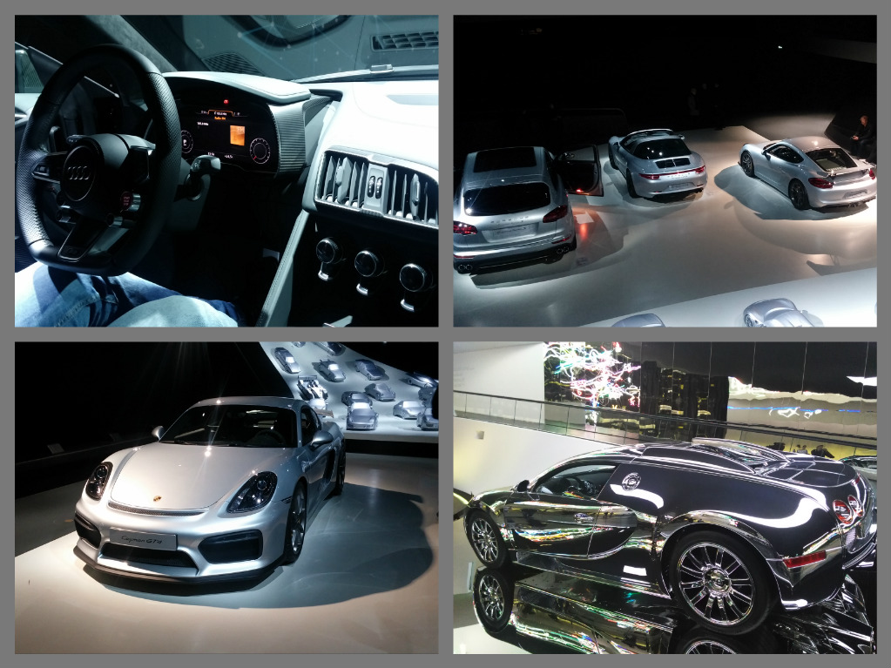

Slide 24
Dnia 19.03 odbyliśmy wycieczkę do Hamburga wraz z uczniami z Koszalina, Danii oraz z naszymi opiekunami. Wraz z przewodnikiem zwiedziliśmy sporą część miasta, zachwycając się architekturą i wyniosłością różnych miejsc, takich jak: część portowa miasta, zabytkowe statki, muzeum samochodów firmy Porsche, wspaniały park miniatur czy „sławna” dzielnica St. Pauli.

Slide 25
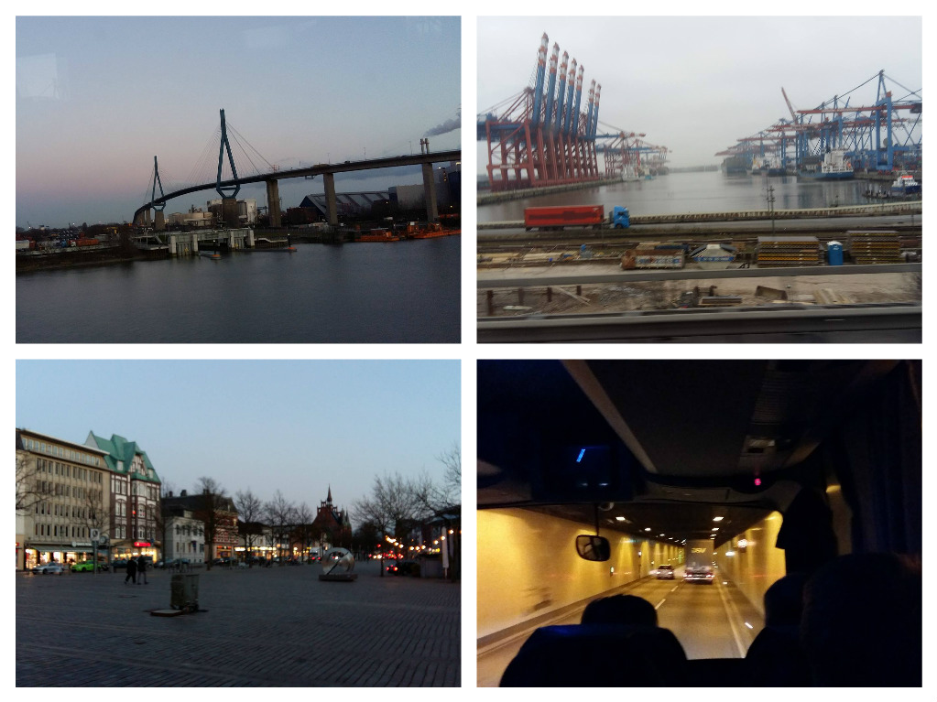

Slide 26
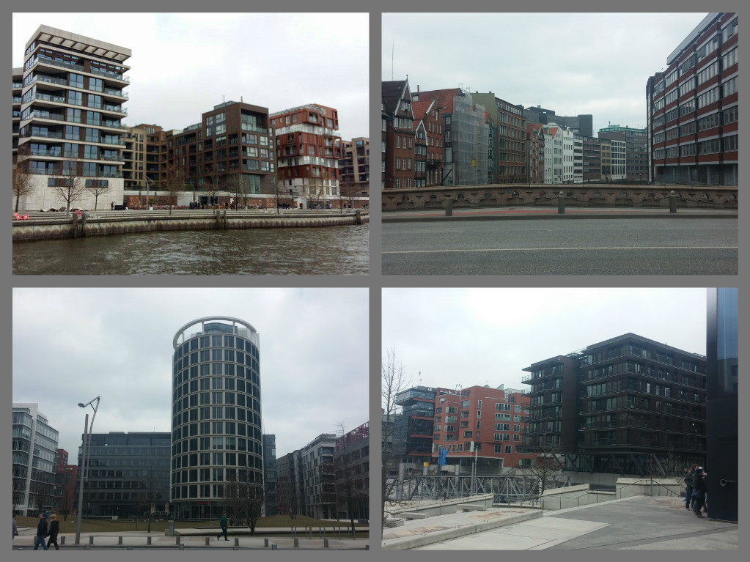

Slide 27
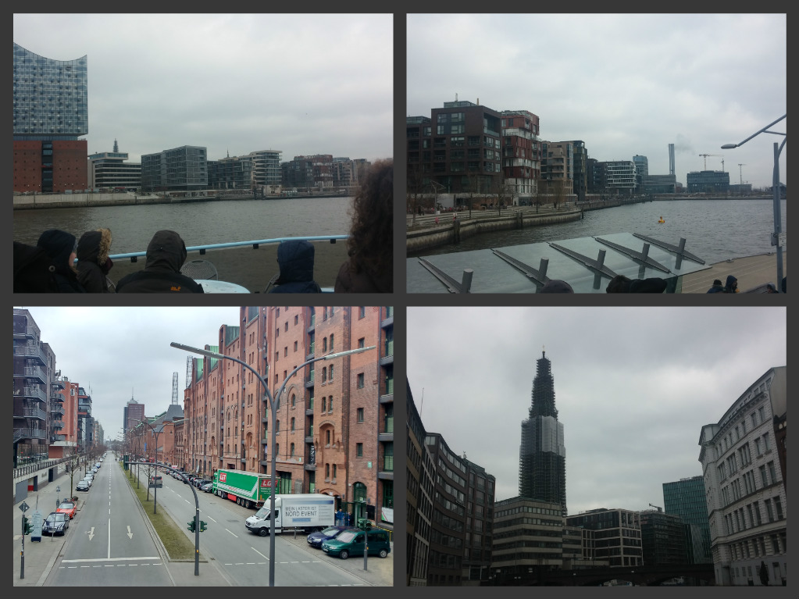

Slide 28
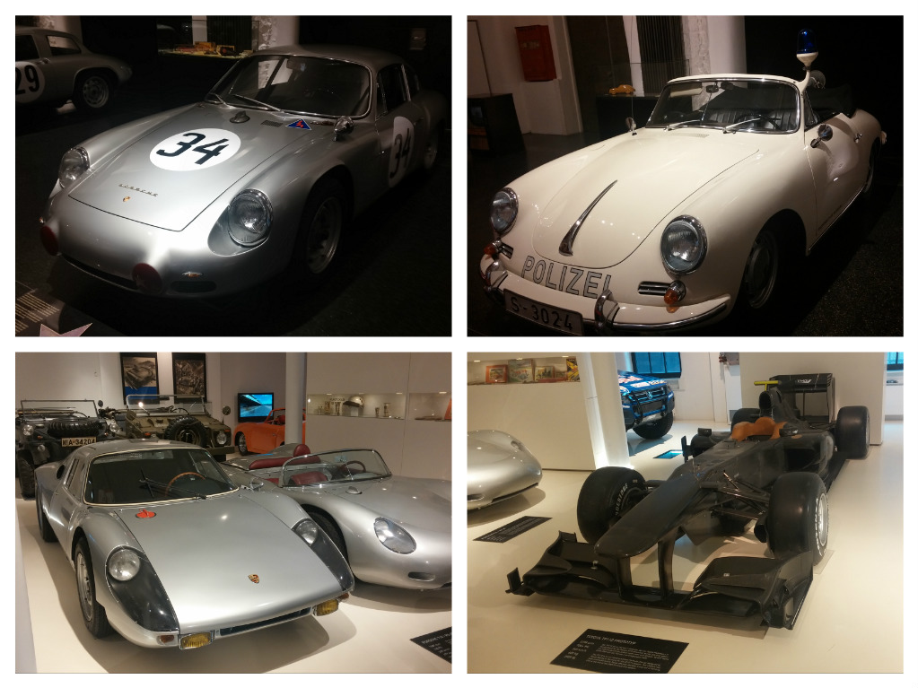

Slide 29
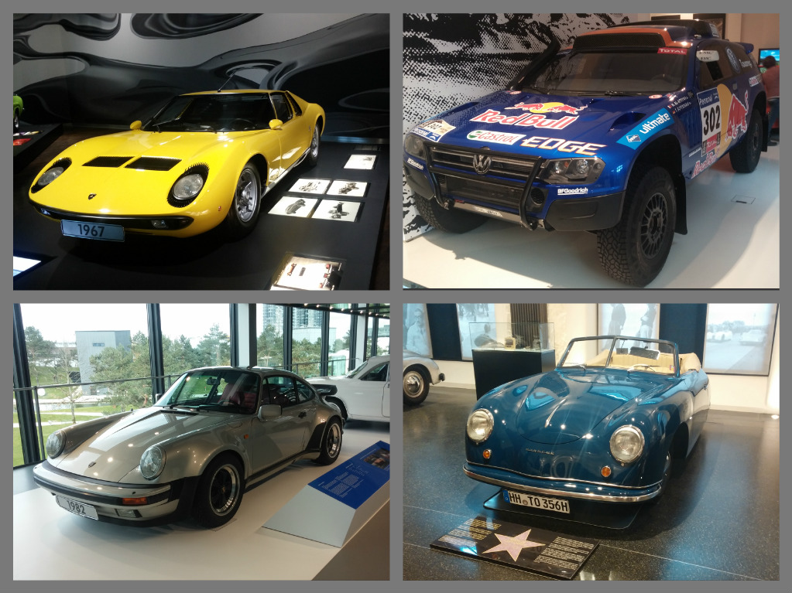

Slide 30
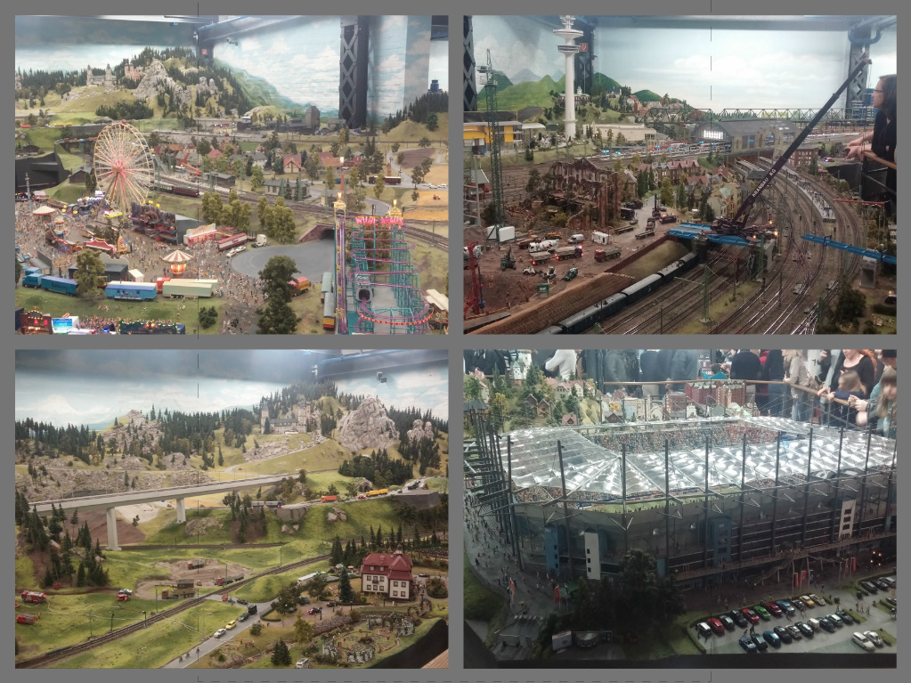

Slide 31
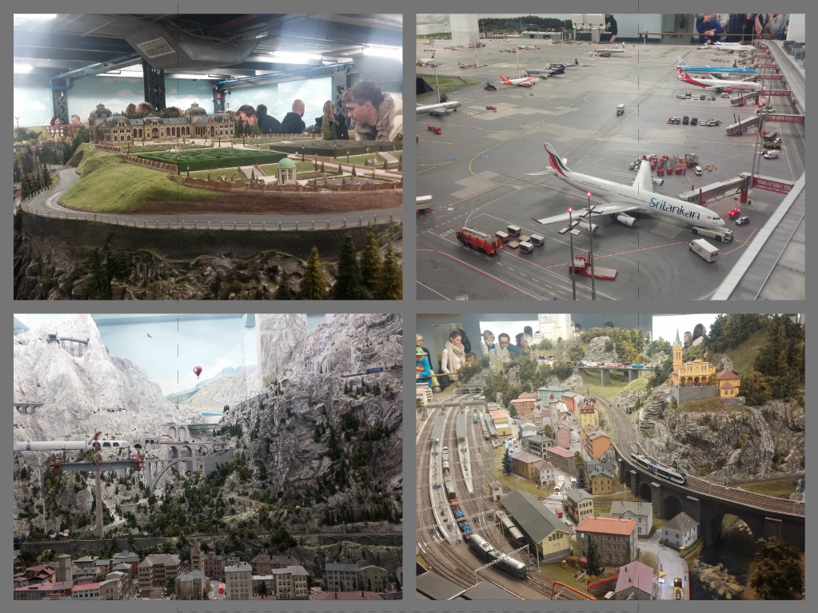

Slide 32
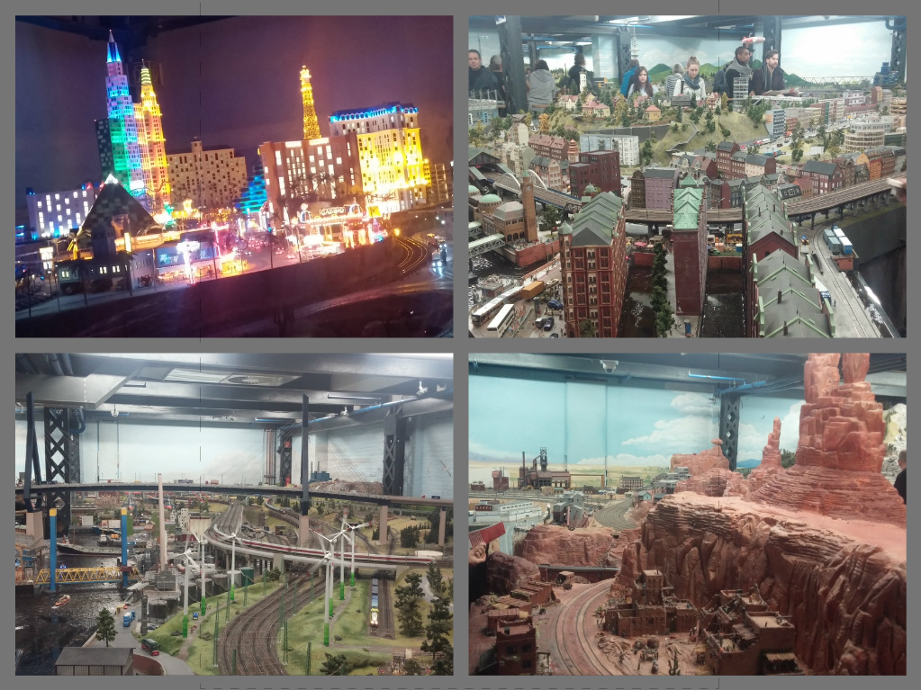

Slide 33
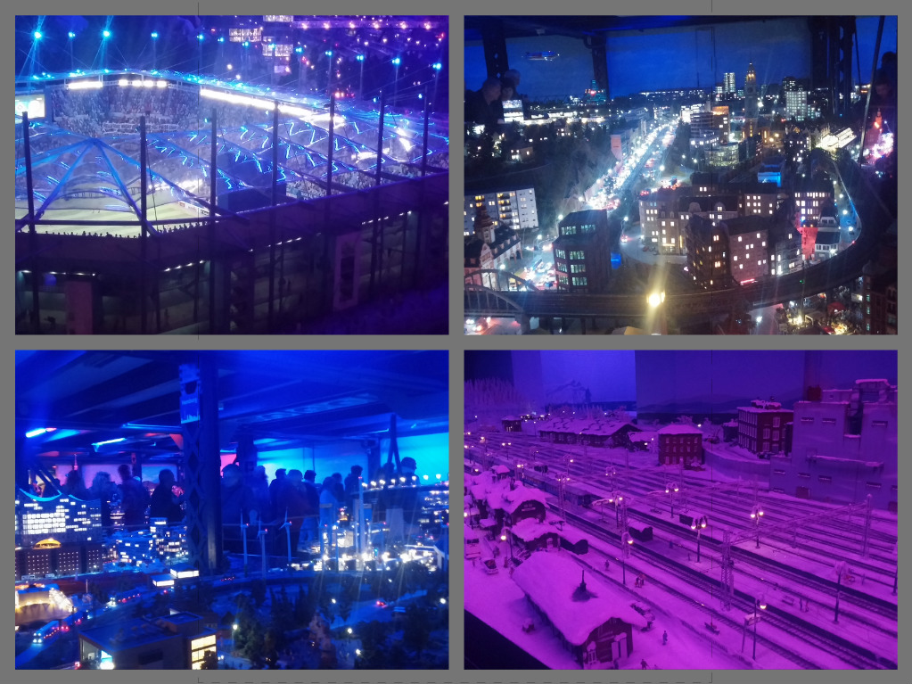

Slide 34
Wieczorem dnia 22.03 w miejscowej szkole spożyliśmy kolację wraz z innymi uczestnikami projektu Erasmus+. Humor dopisywał wszystkim znakomicie, a jedzenie było bardzo smaczne.

Slide 35
Rankiem dnia 25.03 opuściliśmy nasze mieszkania i udaliśmy się na lotnisko do Hamburga, skąd dotarliśmy szczęśliwie do Polski a następnie do naszych domów.

Slide 36
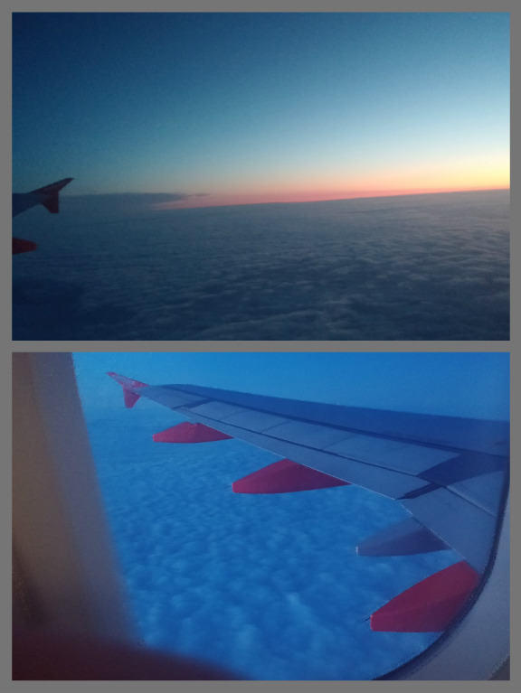

Slide 37
Dziękujemy wszystkim zaangażowanym w ten projekt, dzięki któremu mogliśmy nabyć nowych umiejętności oraz doświadczeń i przeżyć miłe chwile wraz z resztą praktykantów oraz opiekunów!

Slide 38
VIELEN DANK!

